Slide 1
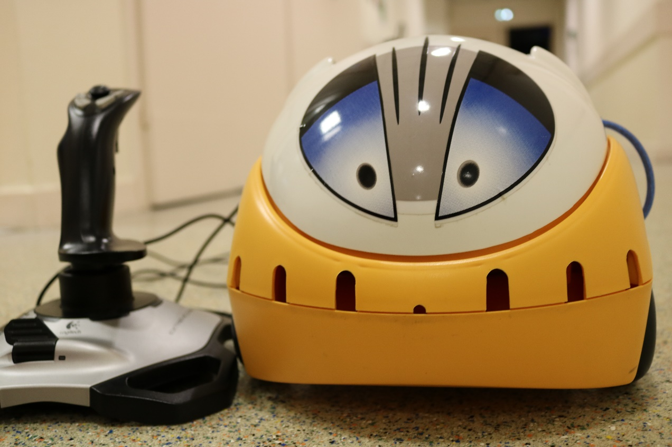

Pekee 2.0
Projet Recherche & Développement 2017/2018
Tuteurs : M VERNIER Flavien & M LEPLUS François
Étudiants : Ludovic CHAPELET & Arnaud MIGNOTTE

Slide 2


Sommaire
Pekee 1.0
Origine
Historique
Pekee 2.0
Objectifs
Gestion de projet
Electronique
Informatique
Pistes d’évolution
Conclusion

Slide 3

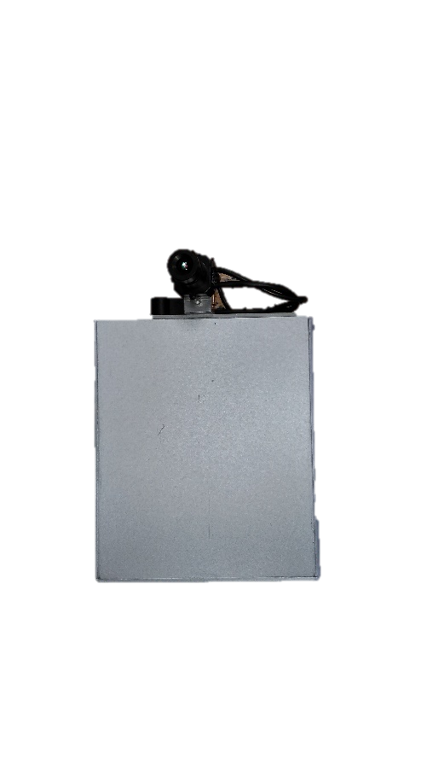
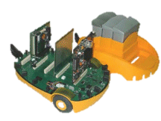
Pekee 1.0 - Origine
WANY ROBOTICS
Années 2000
Plate-forme standard de la robotique
Modulable avec cartes électroniques
Notes:
Projet de deux étudiants en informatique et en électronique, Erwarnn LAVAREC et Laurent TREMEL

Slide 4
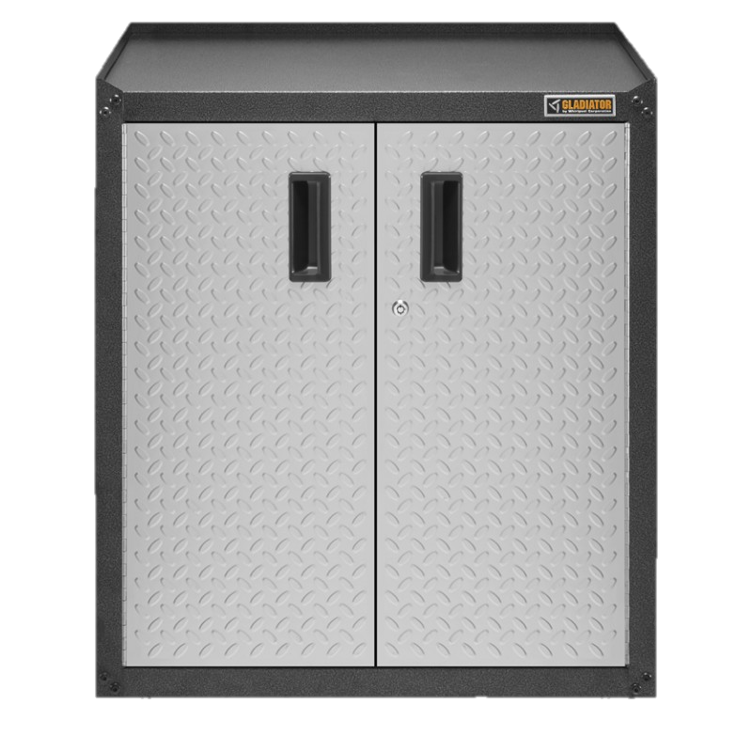
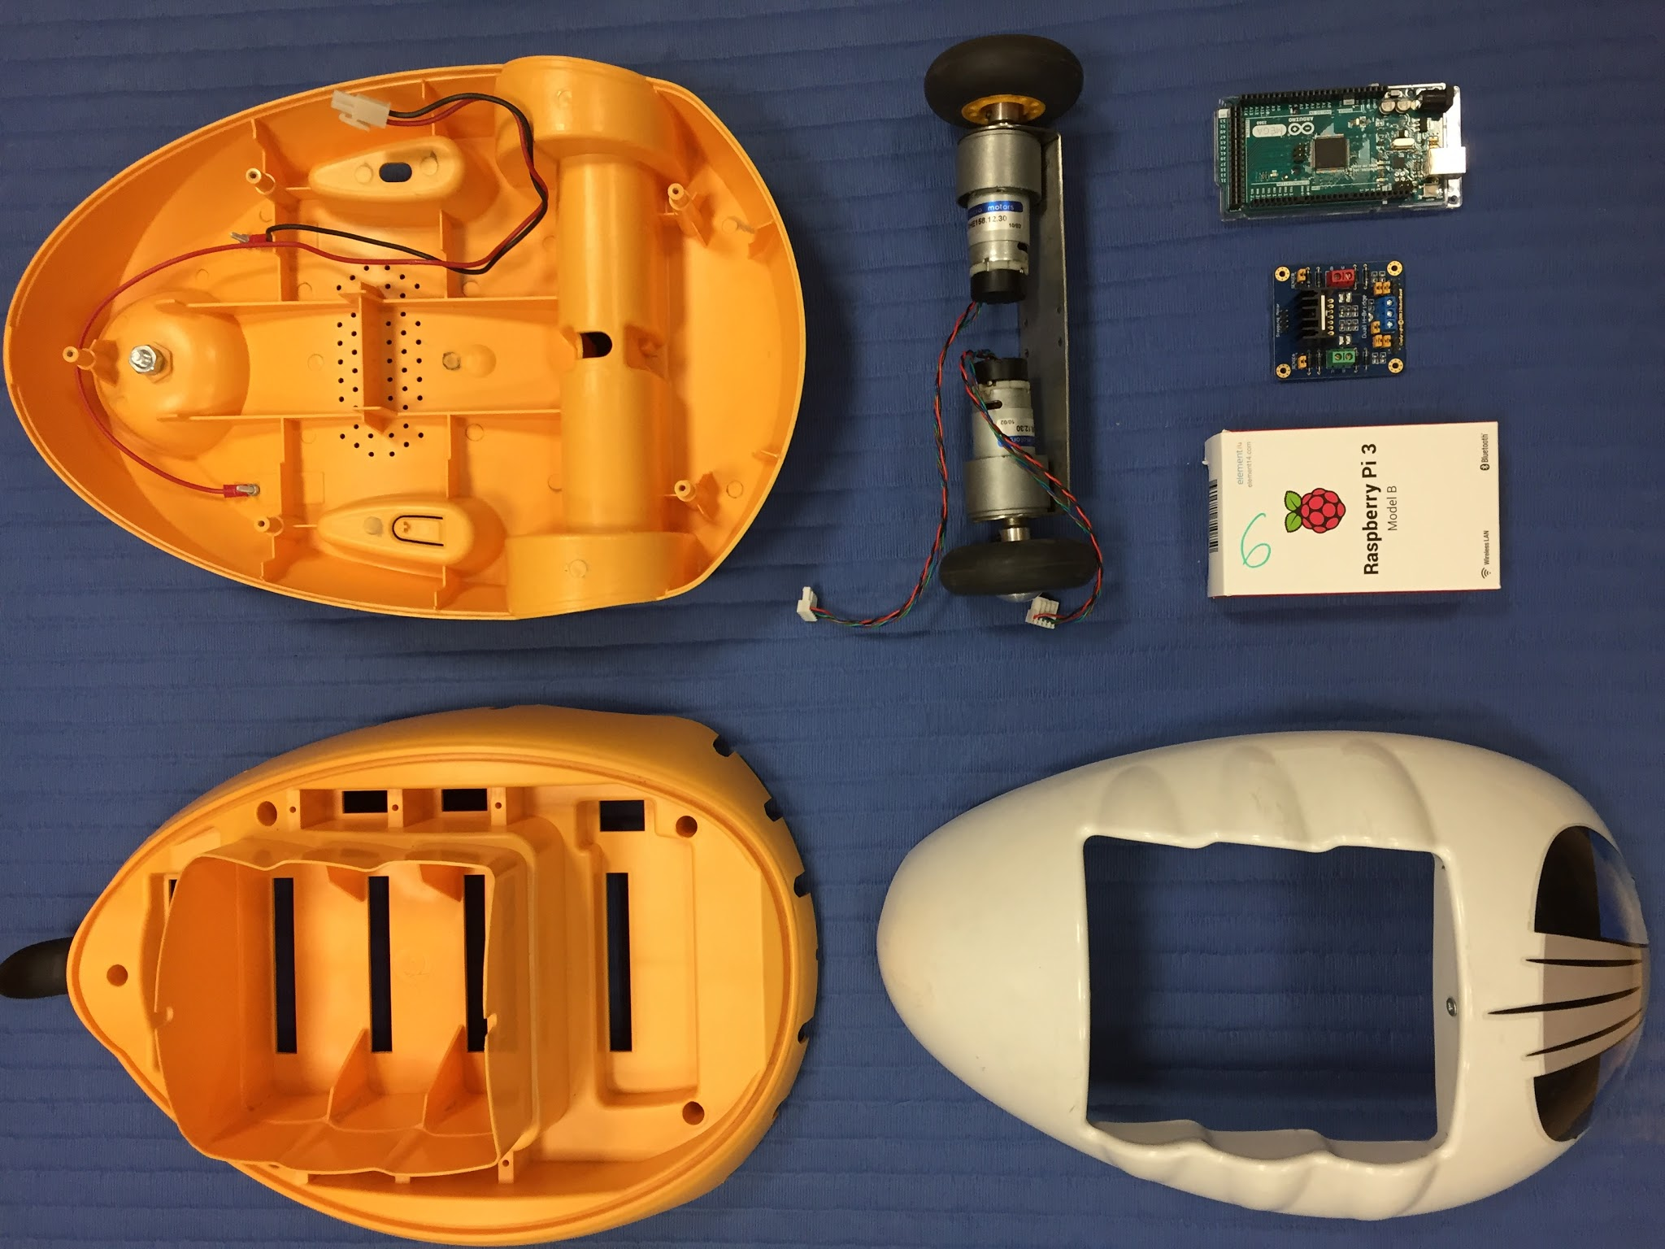

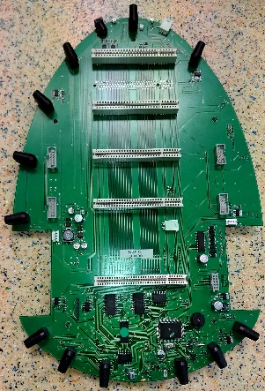


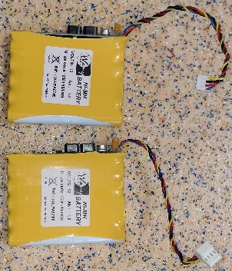

Pekee 1.0 - Historiques
15 ans dans un placard
Reprise du projet en 2016
Etat des lieux
15 ans

Slide 5
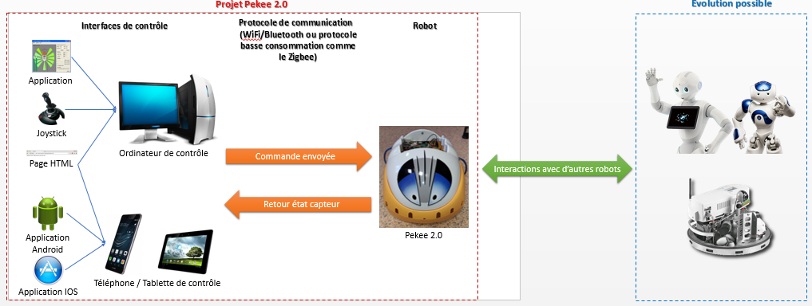
Pekee 2.0 - Objectifs
Vision globale du projet à la fin de la réhabilitation de Pekee
Notre objectif : Livrer un robot complètement autonome embarquant les différents capteurs, les batteries et son intelligence

Slide 6

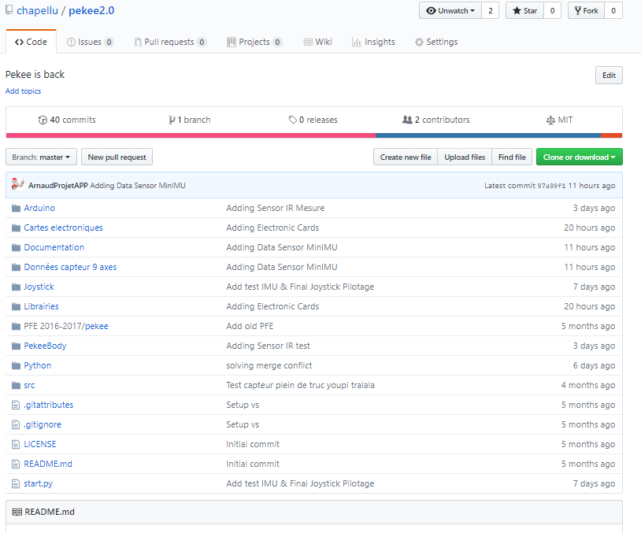
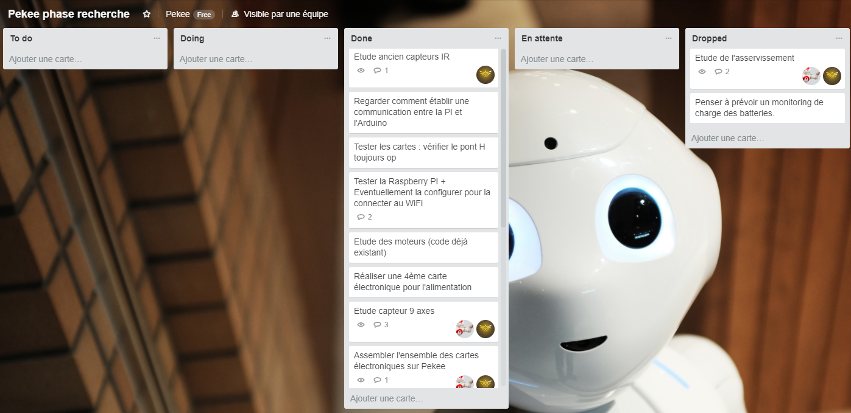
Pekee 2.0 – Gestion de projet
Trello
WhatsApp
Github

Slide 7
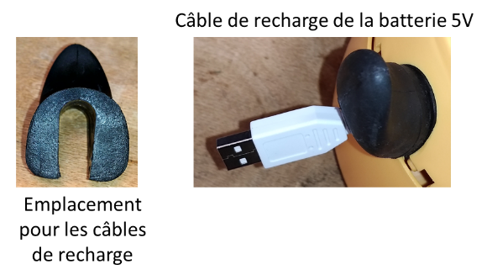
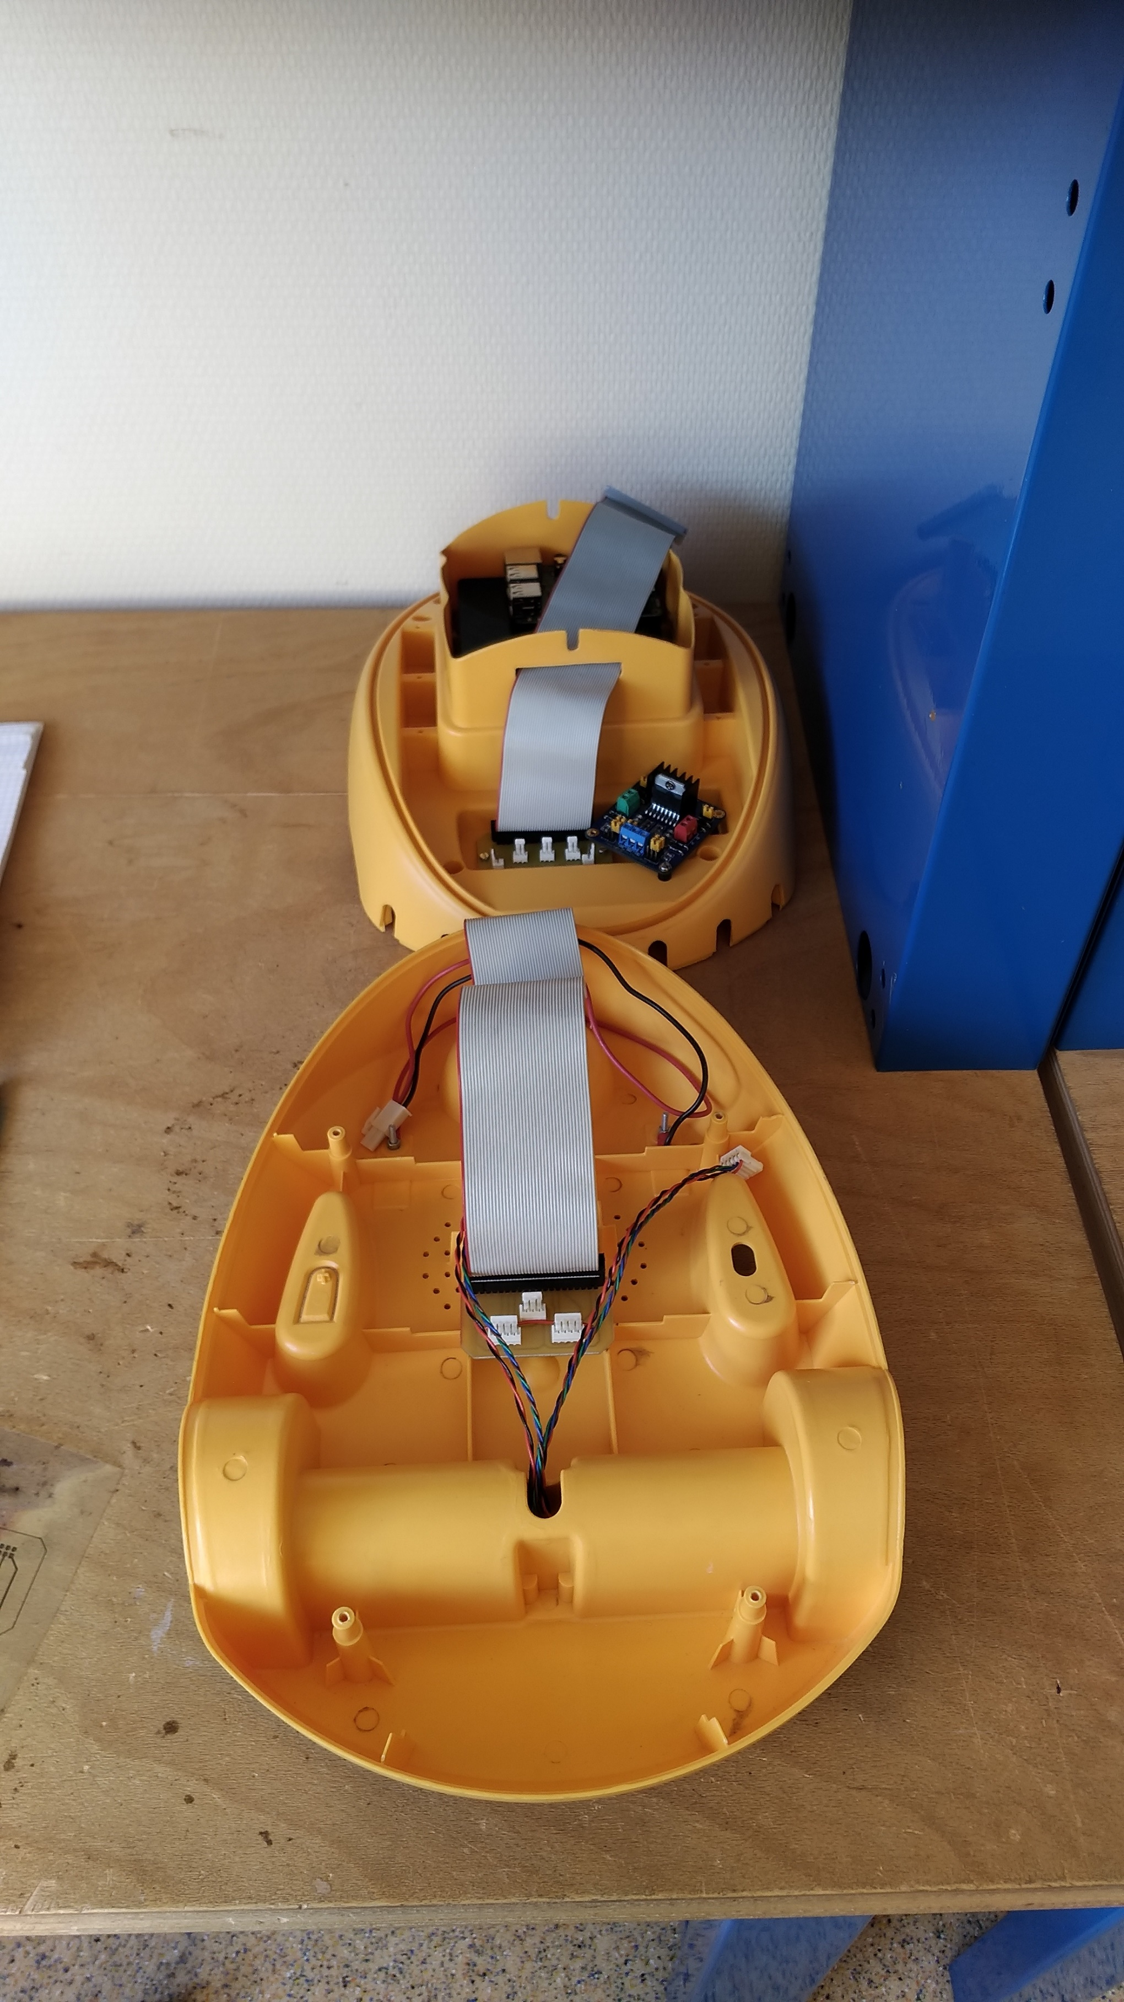
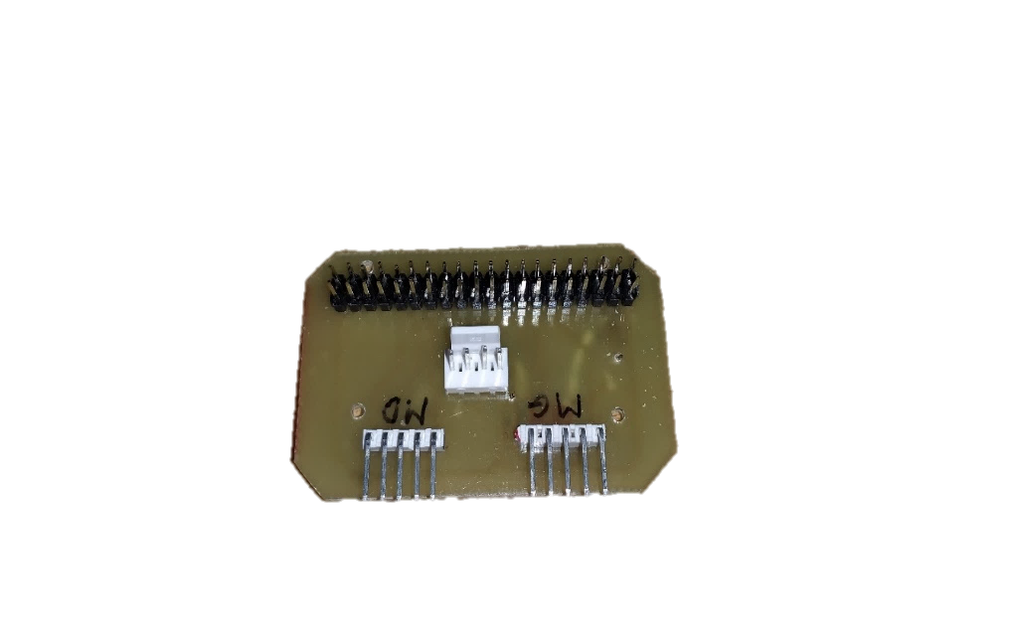
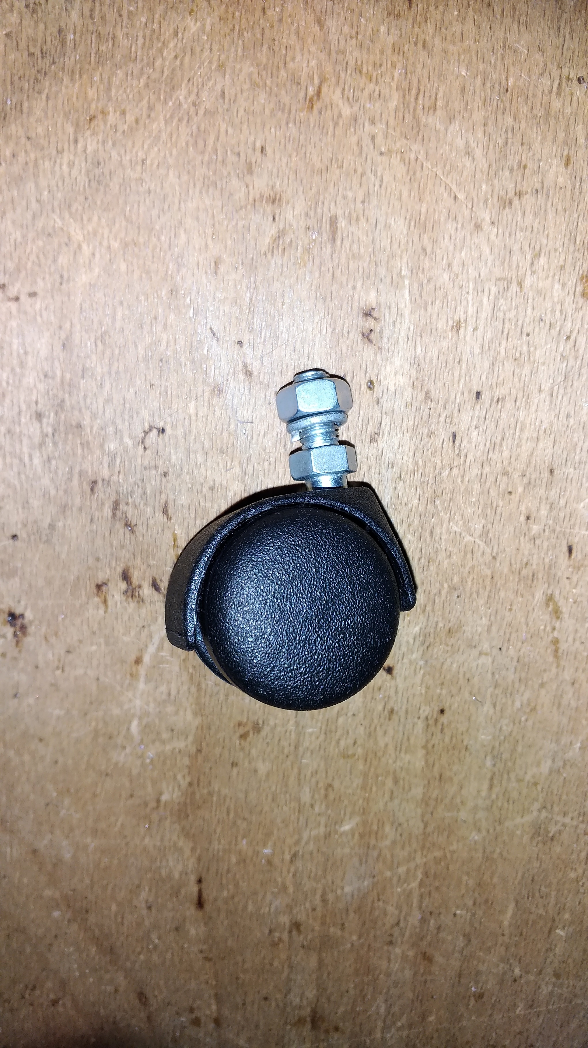
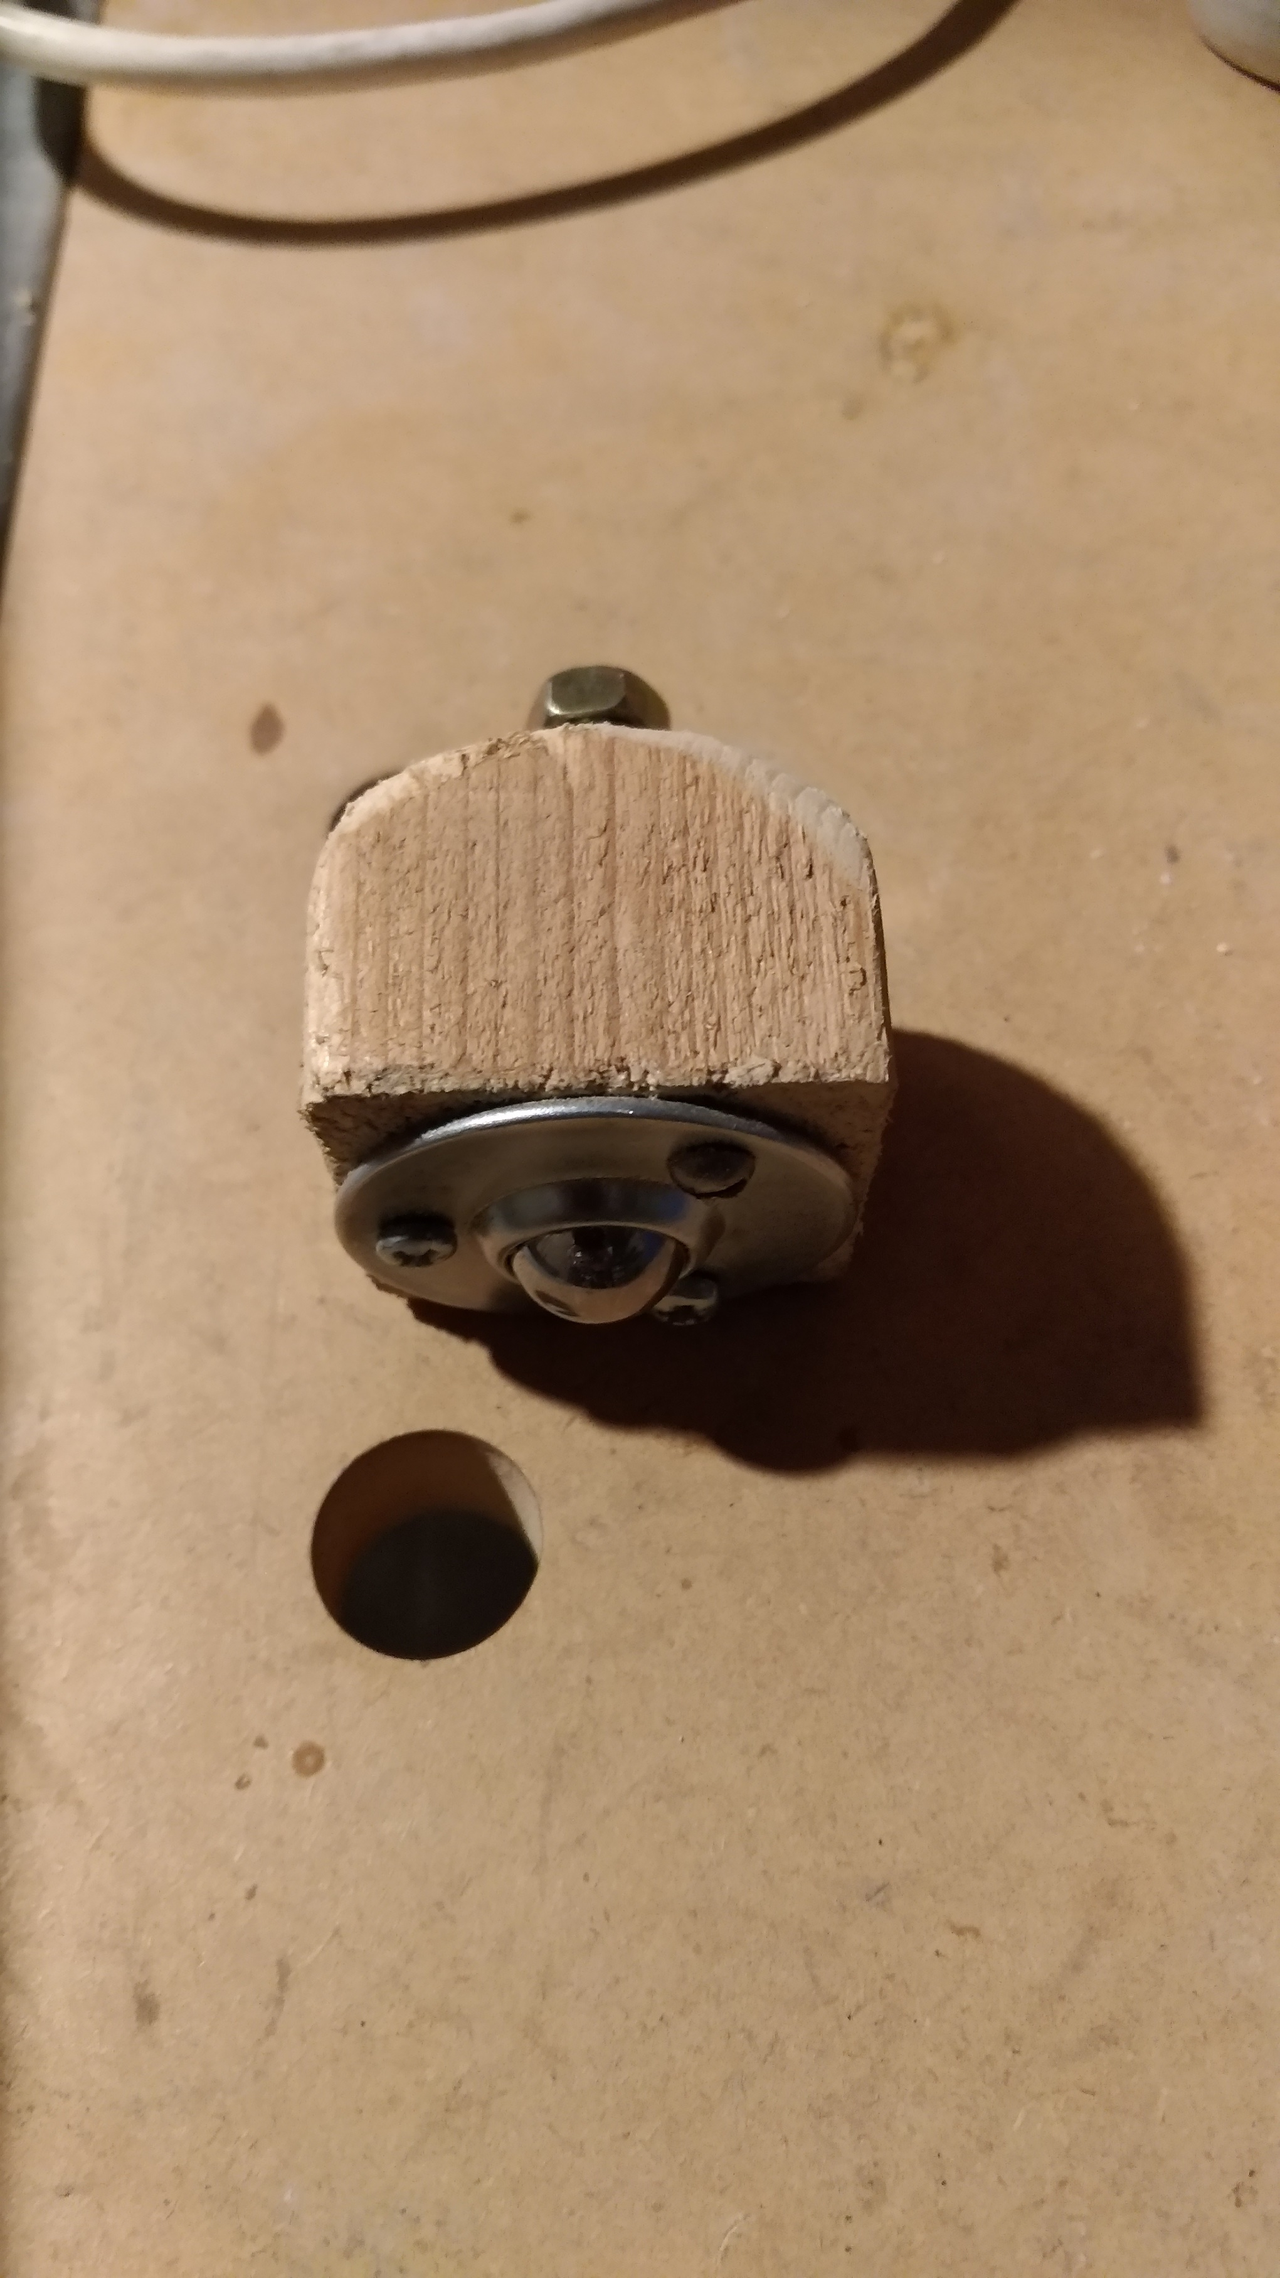
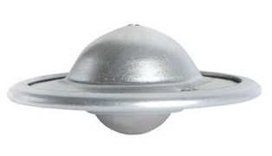
Pekee 2.0 – Electronique
Structure de Pekee et carte électronique
Le cerveau
La base
La tête
Moteurs + Capteurs
Nappe de communication entre les différentes parties
Adaptation de la roue au robot
Changement de roue
La base
Roue folle à bille
Roue folle initiale
Nouvelle roue folle

Slide 8
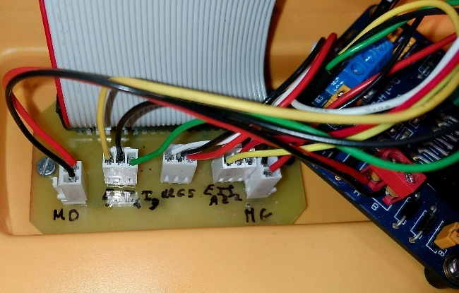
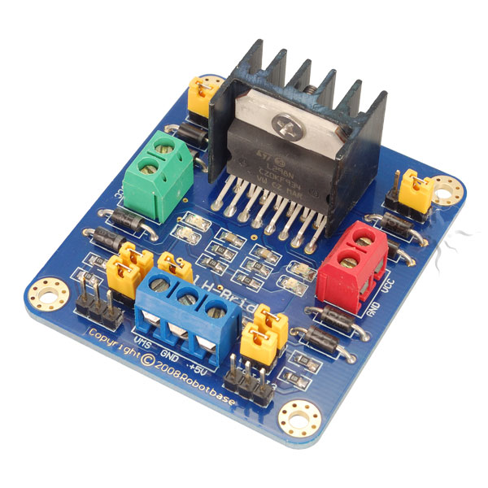
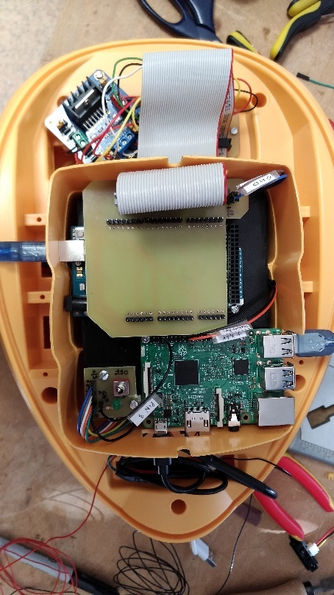
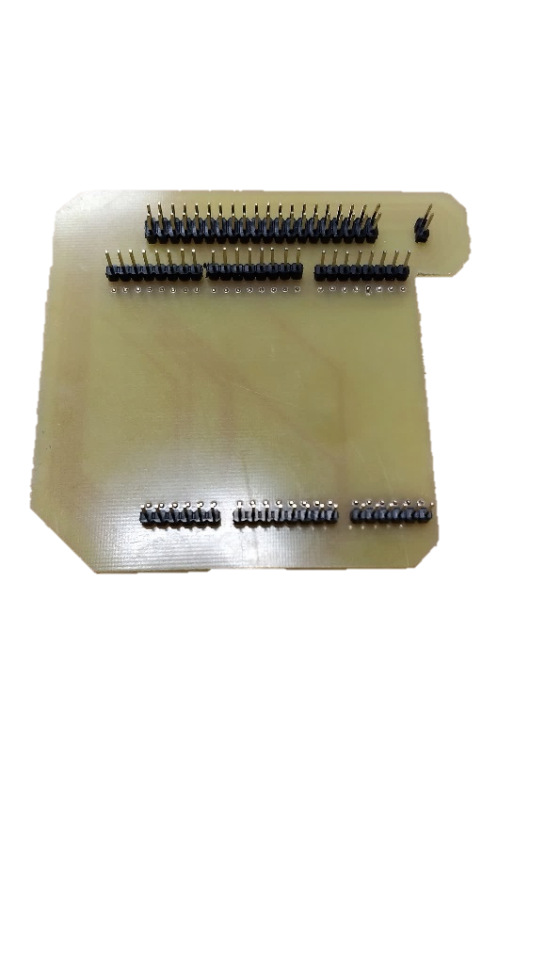
Pekee 2.0 – Electronique
Structure de Pekee et carte électronique
Le cerveau
La tête
La tête
Nappe de communication entre les différentes parties
Pont H
Le cerveau
La base
Bouton ON/OFF
Shield Arduino

Slide 9
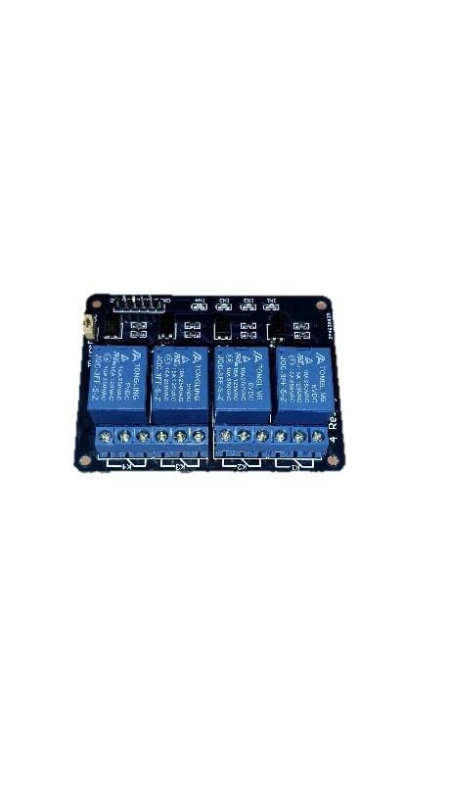
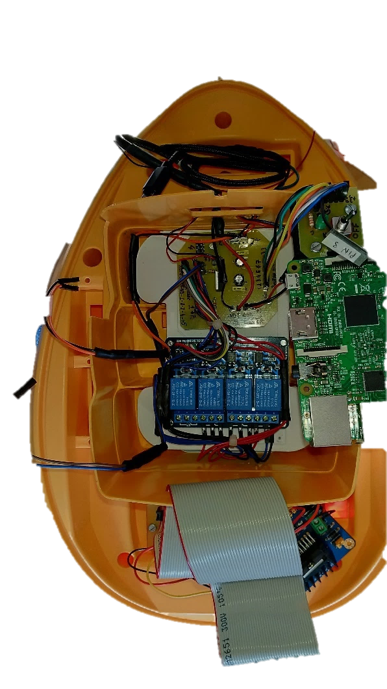
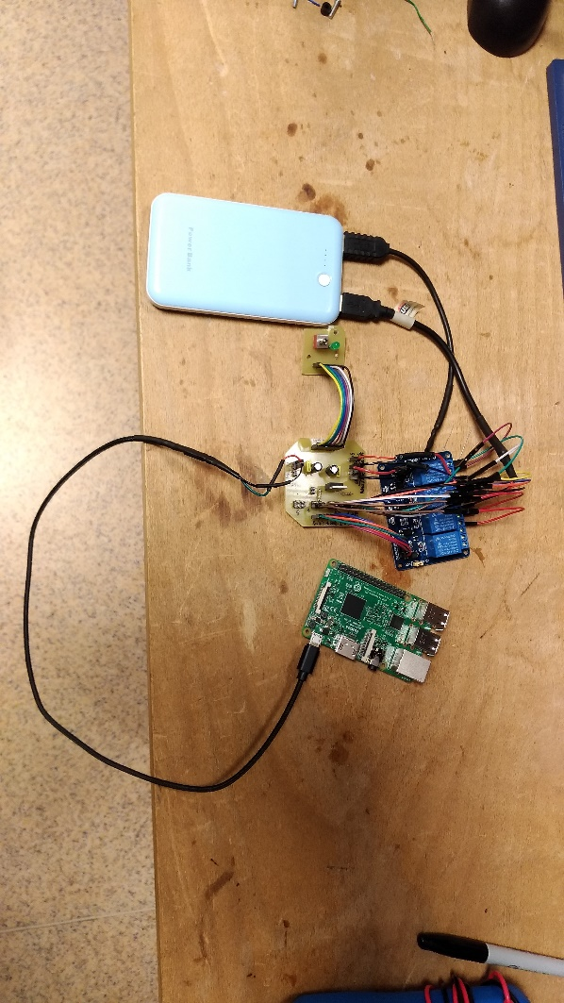
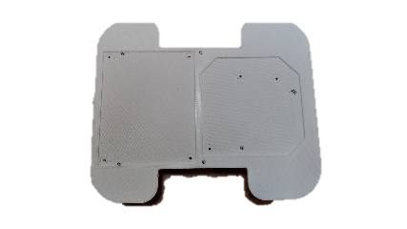
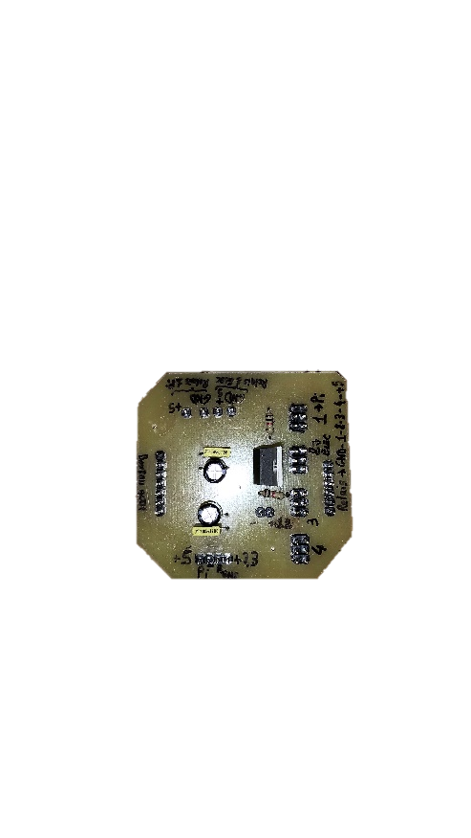
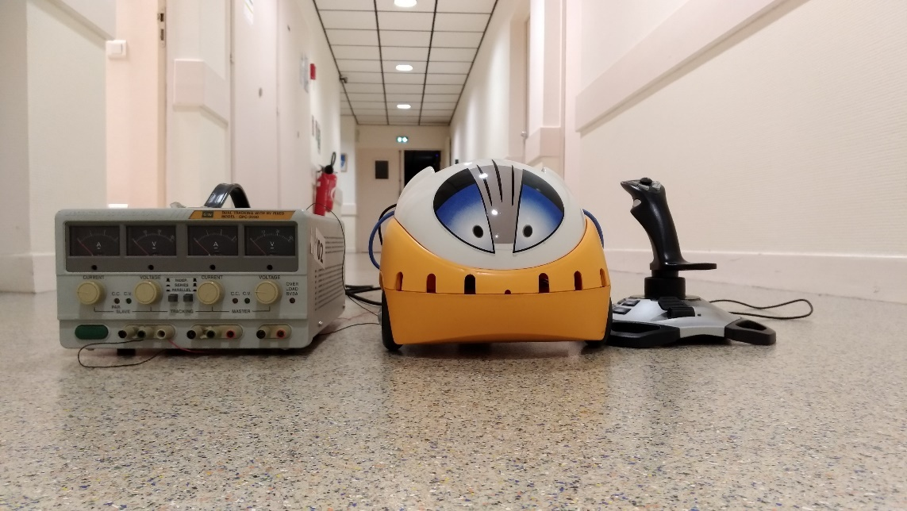
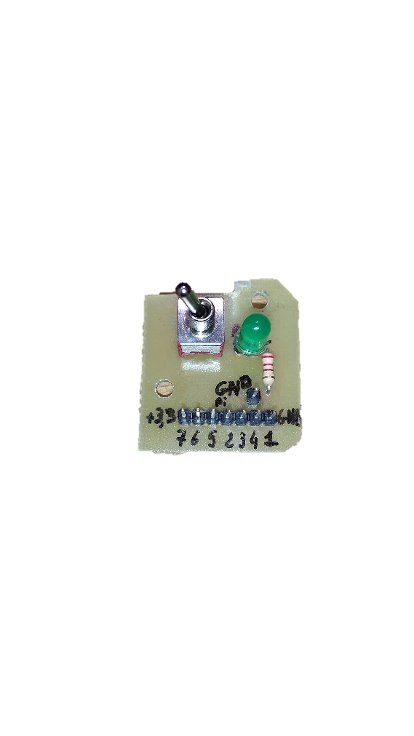
Pekee 2.0 – Electronique
Gestion de l’alimentation
Intégration dans le cerveau de Pekee
Batterie 5V
PekeeTable
Batterie des moteurs (12/24V)
Cartes pour la gestion de l’alimentation

Slide 10
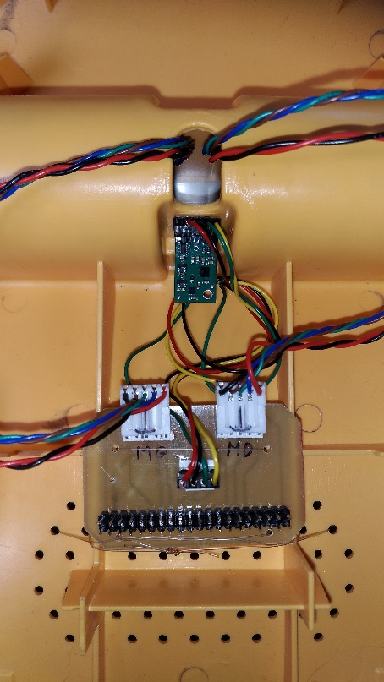
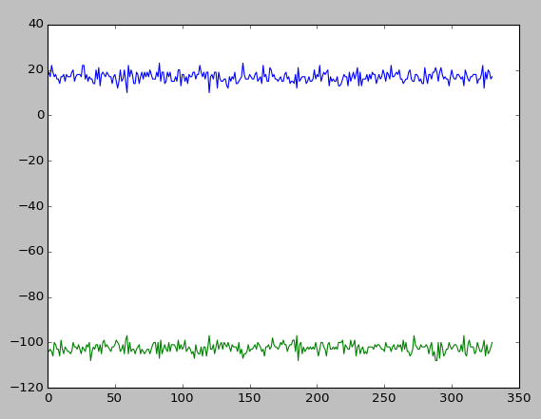
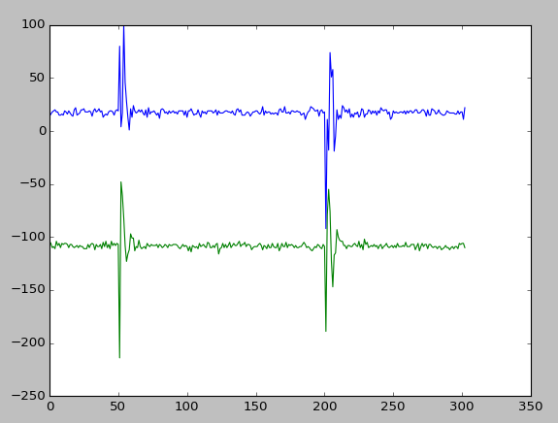
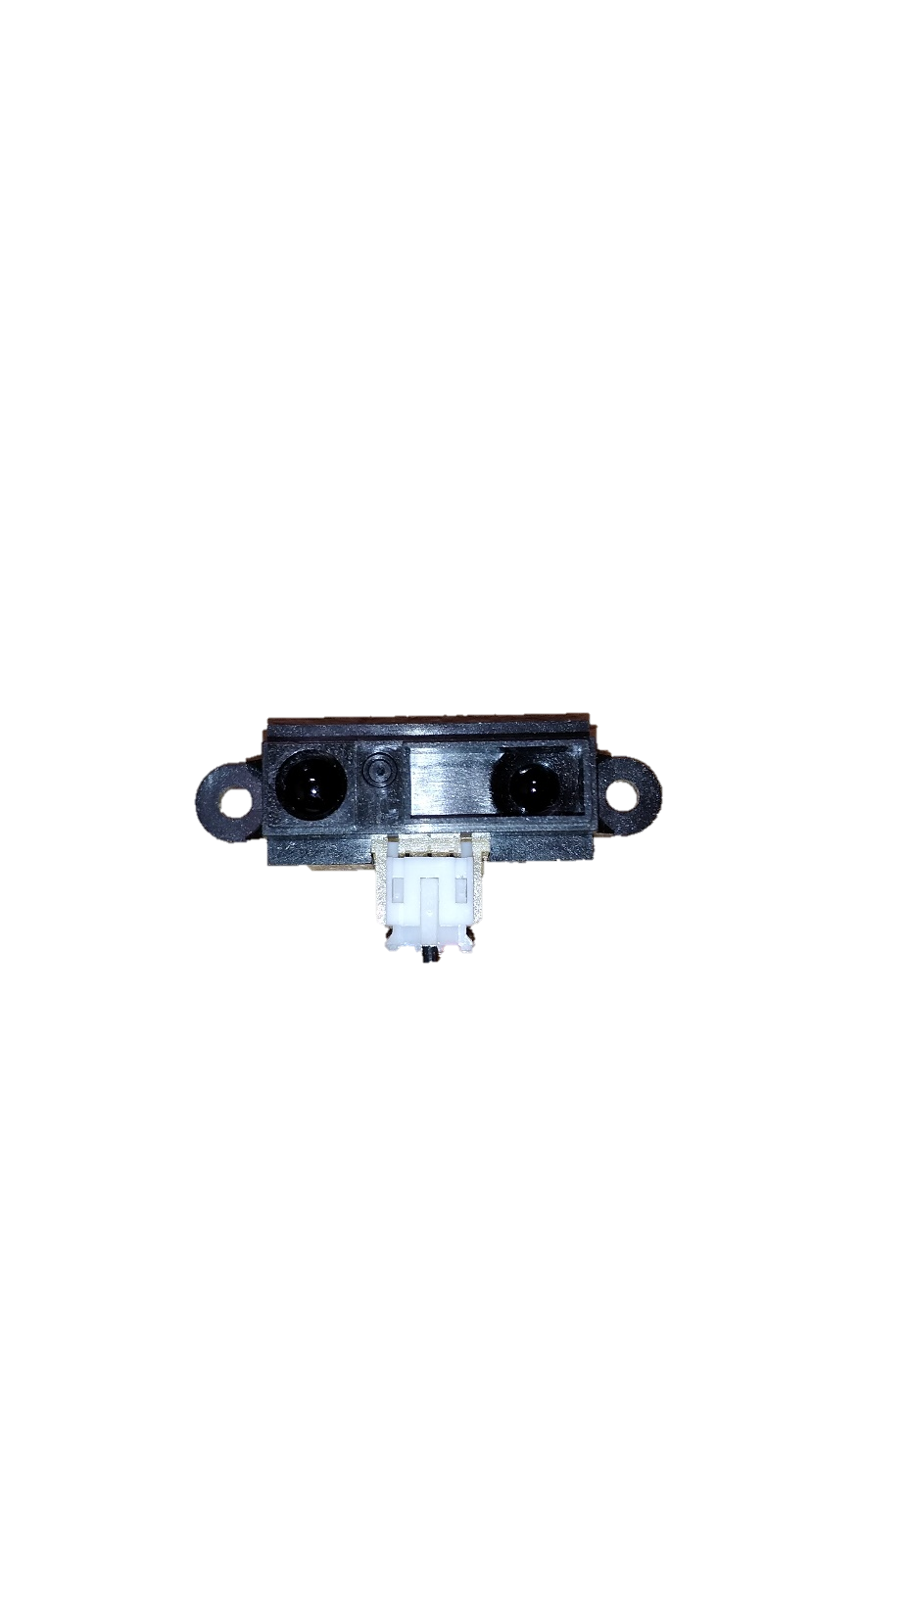
Pekee 2.0 – Electronique
Capteurs
Données fournies par le capteur MinIMU pour l’accéléromètre sans puis avec perturbation sur le capteur
Capteur MinIMU 9 axes
Capteur Infrarouge
Un gyroscope 3D
Un accéléromètre 3D
Un magnétomètre 3D
Capteur numérique
Exploitation peu évidente
Intégration réalisée mais pas d’exploitation
Capteur analogique permettant la détection d’obstacle
Étalonnage réalisé
Non intégré au robot mais prêt à l’emploi
Acc X
Acc X
Acc Y
Acc Y

Slide 11


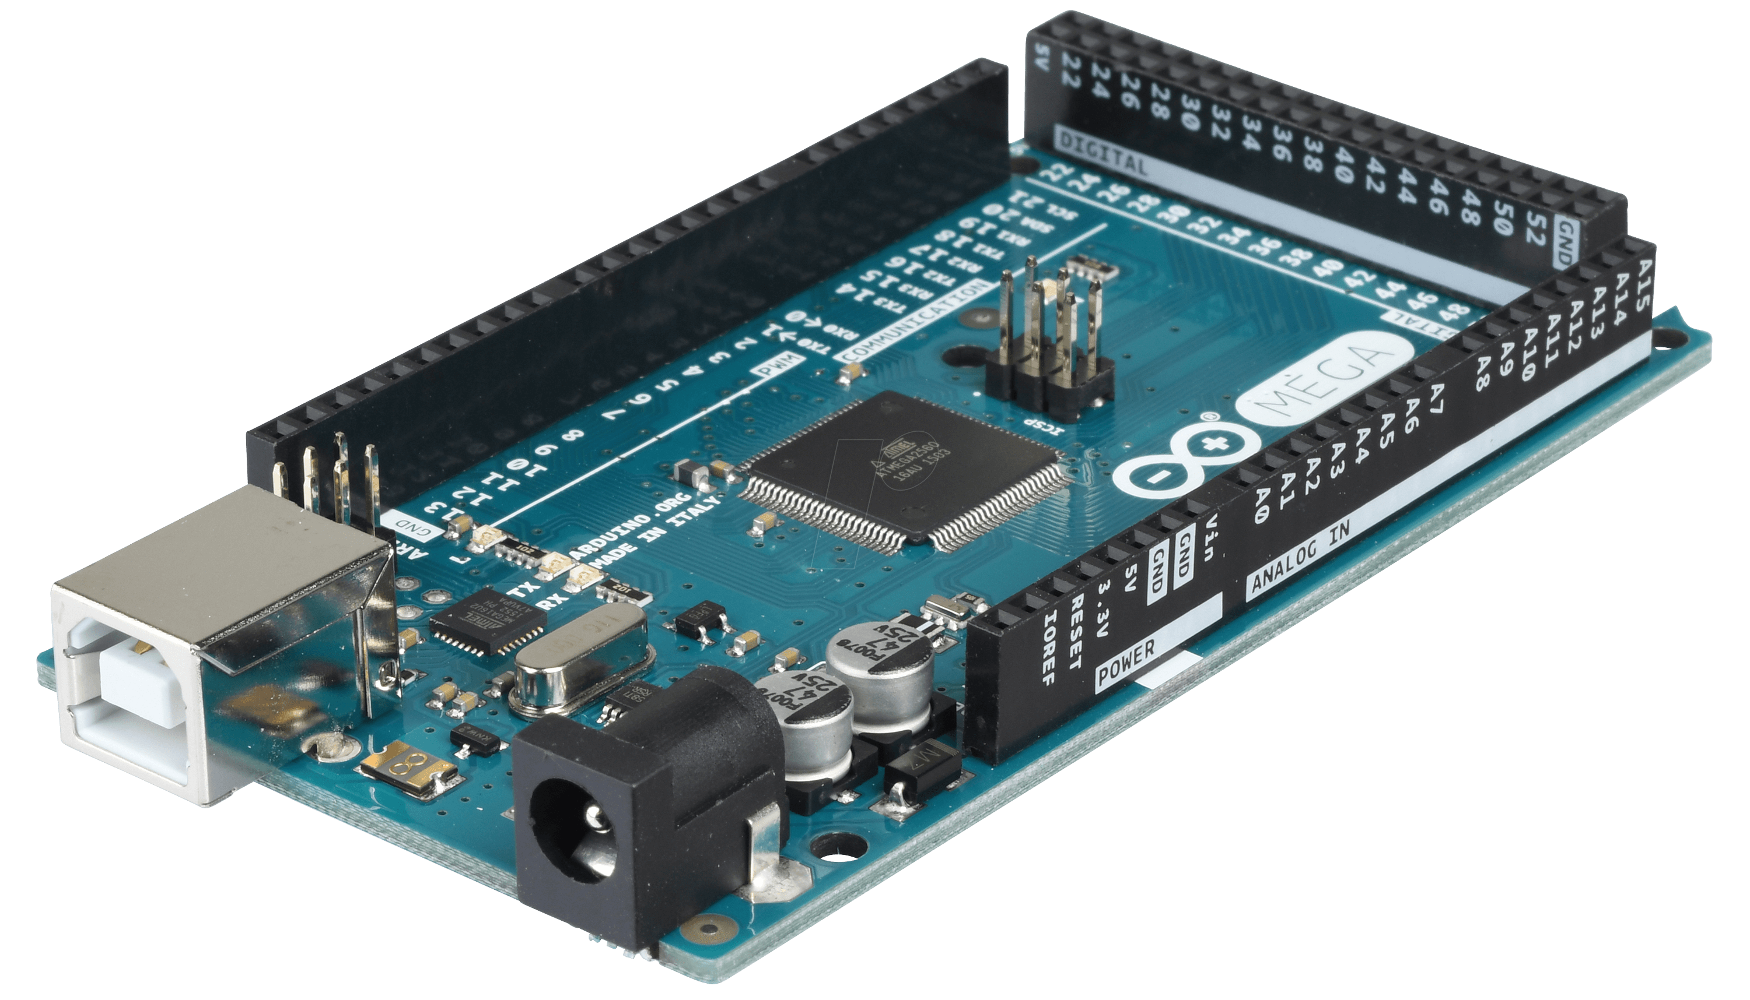
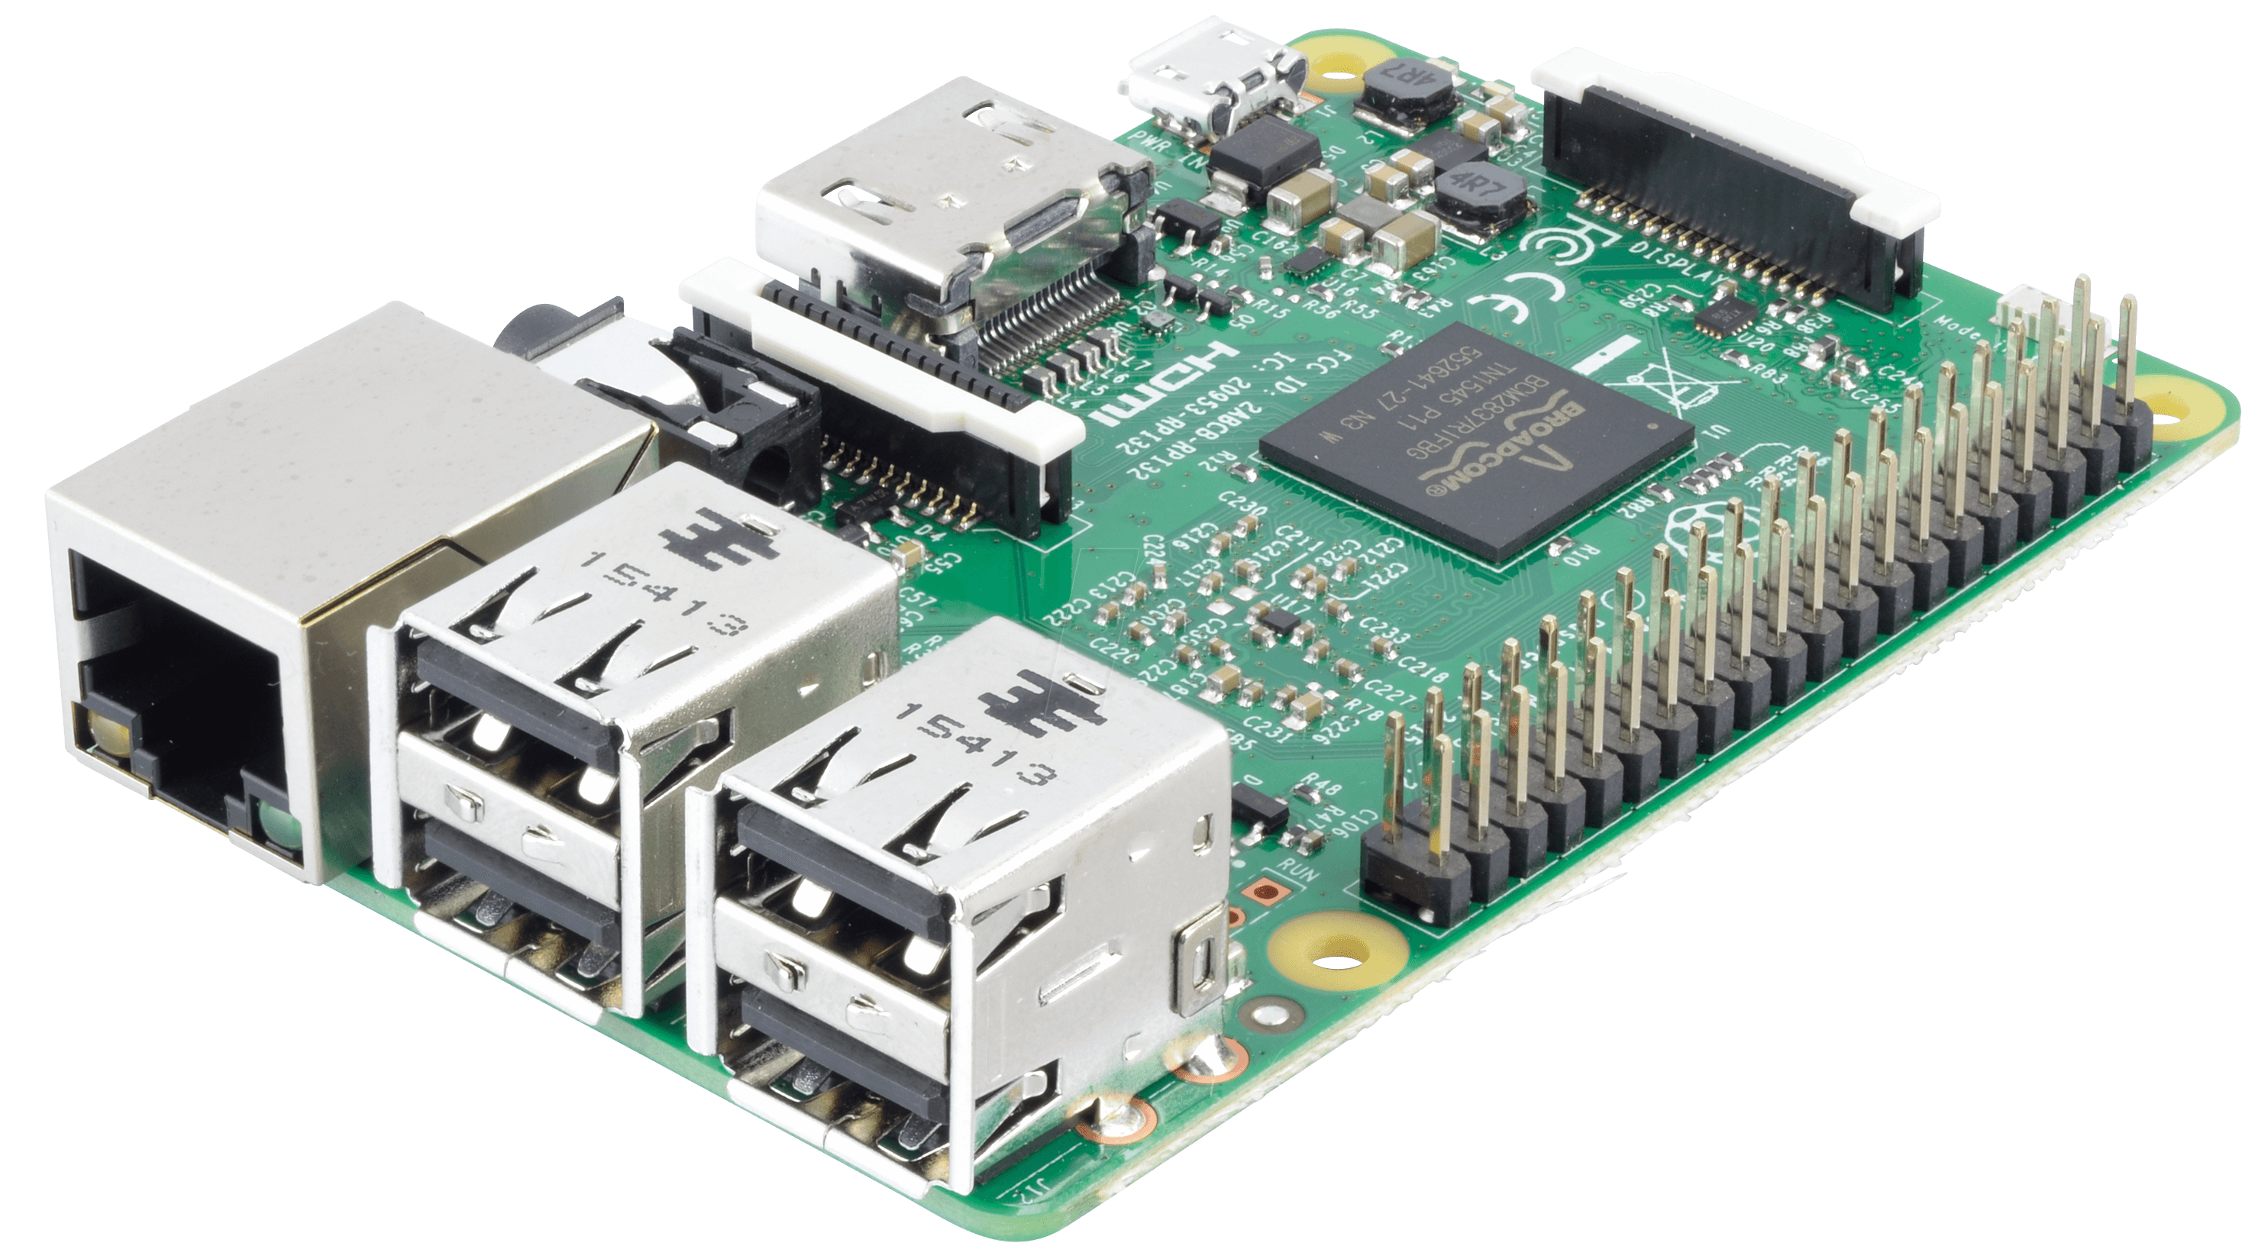
Pekee 2.0 - Informatique
Arduino Mega
Raspberry Pi 3
Microcontroleur
Embarqué
Proche de l’hardware
Intelligence simple
Temps réel
Microprocesseur
OS Linux – Debian
Abstraction du système
Intelligence complique
Multi-threads

Slide 12
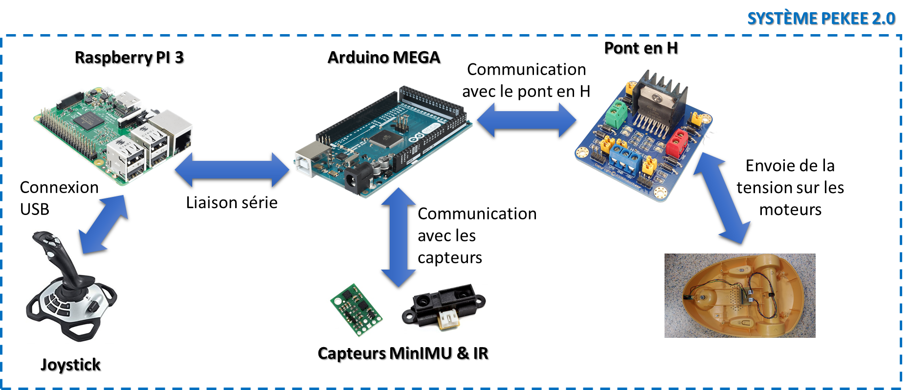
Pekee 2.0 - Informatique
Arduino
Liaison série avec le Raspberry
Moteurs
Capteurs

Slide 13
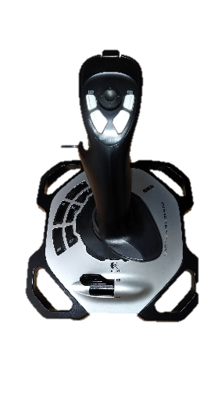

Pekee 2.0 - Informatique
Raspberry Pi
On/off
Joystick
SSH

Slide 14
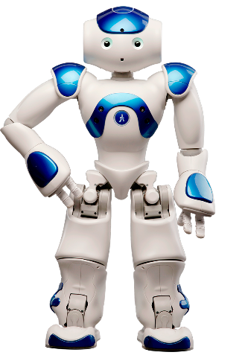
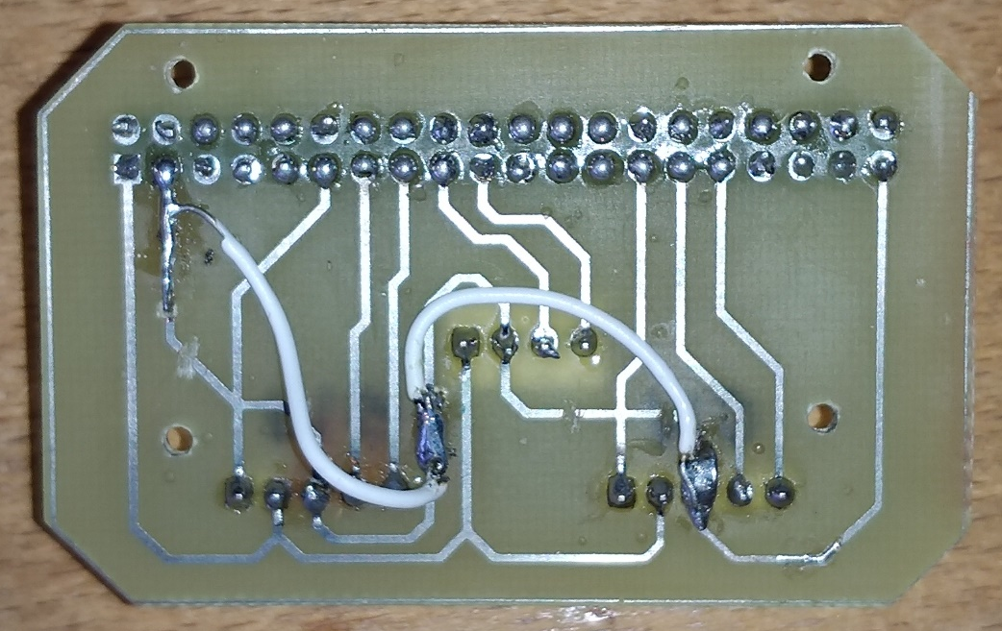


Pistes d’évolution
Carte électronique :
Rappel de la nappe sur la carte des moteurs
Réimpression de la carte des moteurs
Ajout des capteurs IR sur la carte moteurs
Batterie 12/24V + Alimentation Arduino
Logiciel :
Exploitation du capteur 9 axes
Exploitation des capteurs IR
Joystick sans fil
Interface web
Avoir un suivi aux niveaux de batteries
Interaction avec les robots de l’APP RS

Slide 15
Conclusion
Objectif initial quasiment atteint :
Nouvelle structure intérieure
Circuit électronique complet
Gestion de l’alimentation du système
Pilotage du robot depuis un Joystick
Mais il manque :
La batterie des moteurs
L’exploitation du capteur 9 axes pour permettre un asservissement sur la trajectoire du robot
L’intégration des capteurs infrarouges
Le contrôle à distance
Projet très enrichissant faisant appel aux diverses compétences acquises durant notre formation (instrumentation, électronique, automatique, informatique…)
➔ Merci à toutes les personnes qui nous ont accordé de leur temps pour ce projet

Slide 16
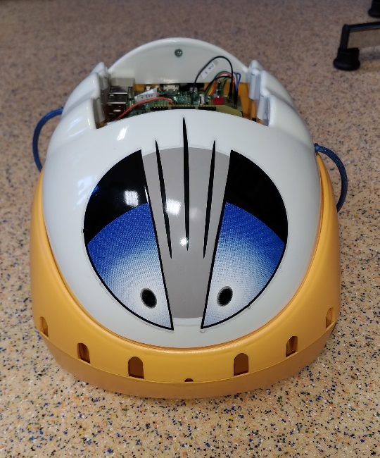

Merci pour votre attention
Pekeement votre

